Slide 1

1 / 9
Warum wir das tun
Drei Gründe, die alle gleichzeitig gelten - und von denen keiner die anderen ausschließt.
1
Dem Flughafen helfen
2
Der Energiewende helfen
3
Geld verdienen
Der Flughafen stellt Fläche, Sicherheit und Hausmeisterleistungen und erhält dafür 1/3 der Projektgesellschaft - Einnahmen ohne einen Euro eigenen Kapitaleinsatz. Der Speicher puffert Lastspitzen des Areals, kann mittelfristig die eigene Notstromtechnik ablösen und sichert den Standort als Energie-Knotenpunkt.
Grüner Strom wird gespeichert statt abgeregelt und ersetzt abends importierten oder aus Gas erzeugten Strom. Das Fraunhofer IEE hat berechnet, dass 20 GW zusätzliche Speicher das Stromsystem um rund 3,9 Mrd. EUR pro Jahr entlastet hätten. Jede Anlage zahlt auf dieses Konto ein.
Ohne Rendite gibt es kein Kapital und ohne Kapital keinen Speicher. Der Ertrag kommt aus der Preisspreizung des Tages und aus der Regelleistung. Entscheidend ist aber nicht dieser eine Speicher, sondern die Wiederholung an weiteren Standorten.
INVESTITION AM FLUGHAFEN
Wann das Geld zurückkommt
Investitionsvolumen
4,0 Mio. EUR
Kumulierter Rückfluss an die Investoren nach Kapitaldienst und Steuern, in Mio. EUR
Anlage
16 MWh / 8 MW
Eigenkapital (100 %)
4,0 Mio. EUR
Bankdarlehen
keine
Anteil über die Holding
1 / 9
Rückfluss an Investoren
rd. 360.000 EUR/Jahr
Einlage zurückverdient
nach rund 11 Jahren
Demonstrator: Einlage nach rund 11 Jahren zurück · Folgeanlage zu 125 EUR/kWh bereits nach 6 Jahren
Modellrechnung, keine Renditezusage. Annahmen: 250 EUR/kWh turnkey für den Demonstrator, 100 % Eigenkapital ohne Bankdarlehen, 450 Vollzyklen, Erlösindex 155.000 EUR je MW und Jahr, 20 % der Erlöse für die zugekaufte Vermarktung, 15 Jahre Abschreibung, 30 % Steuern, Netzentgelt-Risikoansatz 10 %. Zwei Drittel des Gewinns gehen an die Holding und damit an die Investoren. Vollständige Rechnung auf enervault.de.
Notes:
Kernaussage: Drei Motive, die sich nicht widersprechen.
- Reihenfolge ist Absicht. Wer mit der Rendite anfaengt, verliert den Flughafen als Partner; wer sie verschweigt, verliert die Investoren.
- Zur ROI-Kurve: Die Investoren zeichnen 2,0 Mio. EUR und halten 68 Prozent. Der Rueckfluss von rund 305.000 EUR jaehrlich ist ihr Anteil am freien Cashflow nach Zins, Tilgung und Steuern.
- Die Rechnung traegt den AgNeS-Kapazitaetspreis am oberen Rand als Vorsorge mit, obwohl der Bestandsschutz bei fristgerechter FID greift. Wer danach fragt, bekommt also eine konservative Antwort.
- Ab Jahr 11 ist das Darlehen getilgt, der Rueckfluss steigt auf rund 460.000 EUR. Deshalb der Knick in der Kurve.
- Ehrlich bleiben: Die Kurve unterstellt konstante Erloese. Real schwanken sie zwischen 95.000 und 200.000 EUR je MW und Jahr. Bei 95.000 verschiebt sich der Break-even deutlich nach hinten.

Slide 2

ener:vault
2 / 9
Großspeicher: aus der Nische in die Infrastruktur
Der deutsche Speichermarkt - Zubau, Preise und die Lücke zwischen Nachfrage und Netzanschluss
27,8 GWh
+119 %
230-280
Batteriespeicher in Deutschland installiert, verteilt auf rund 2,5 Mio. Systeme (Q1/2026)
Zubau im Großspeicher-Segment im 1. Quartal 2026 gegenüber dem Vorjahresquartal
EUR/kWh turnkey für einen Großspeicher 2026. 2020 waren es noch 350 bis 420 EUR/kWh.
Zubau stationärer Batteriespeicher in Deutschland
Zehn Jahre Batteriepreise
GWh pro Jahr, alle Segmente
BNEF-Packpreis, alle Anwendungen, umgerechnet zu 1,15 USD/EUR
Achtung: Das ist der Zellpack, nicht die fertige Anlage. Turnkey kostet ein Großspeicher 2026 rund 230 bis 280 EUR/kWh. Der Preisverfall flacht ab - Kathodenmaterial wurde Anfang 2026 wieder teurer.
Quellen: ISEA/RWTH Aachen Battery Charts und BSW-Solar (Zubau, Bestand Q1/2026) · BloombergNEF Battery Price Survey (Packpreise, Jahreswerte nominal) · Systempreise Großspeicher: Branchenauswertungen Q1 und Q2/2026
Notes:
Kernaussage: Der Markt kippt vom Endkundenmarkt zum Infrastrukturmarkt, und die Hardware ist billig.
- Q1/2026 war mit 2,2 GWh das staerkste Quartal aller Zeiten; davon rund 1 GWh Grossspeicher, erstmals gleichauf mit allen Heimspeichern zusammen.
- Wichtige Unterscheidung bei Rueckfragen: 87 EUR/kWh ist der Packpreis. Die fertige Anlage mit Wechselrichter, Trafo, Netzanschluss, Bau und Projektierung kostet das Zwei- bis Dreifache.
- Der Preisverfall verlangsamt sich. LFP-Kathodenmaterial, Elektrolyt und Kupferfolie sind Anfang 2026 um 2 bis 3 Prozent gestiegen. Wer heute plant, sollte nicht mit weiteren 15 Prozent Nachlass in zwei Jahren rechnen.
- Zusaetzliches Risiko: EU-Antisubventionsmassnahmen gegen chinesische Speichertechnik wuerden die Preise schlagartig um 10 bis 25 Prozent erhoehen.

Slide 3
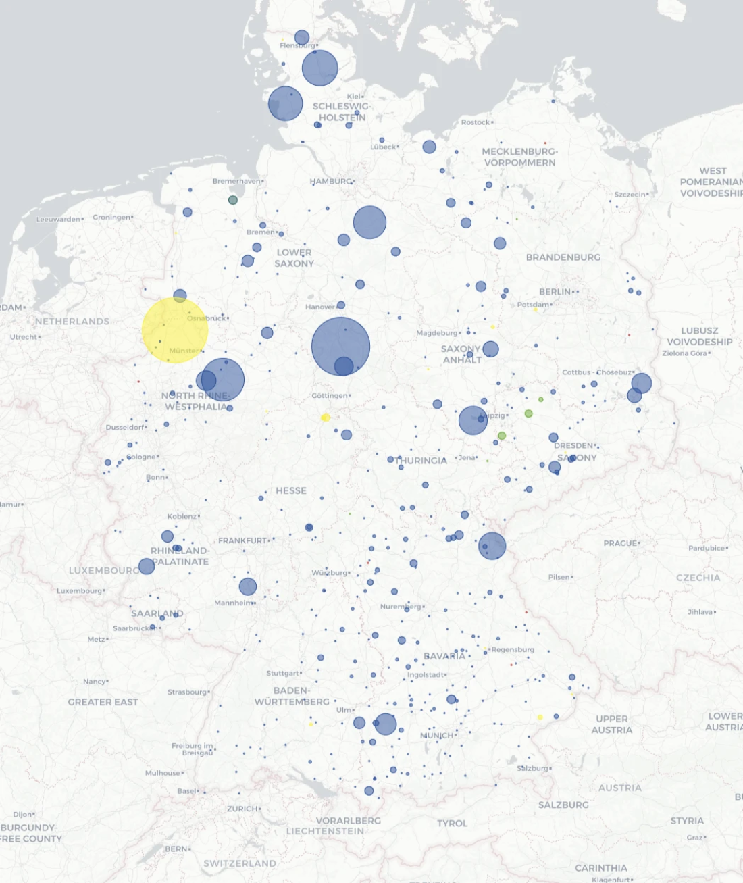
ener:vault
3 / 9
Gebaut ist wenig, geplant ist viel
Großspeicher ab 1 MW in Deutschland: was läuft, was angemeldet ist - und wie leer die Bodenseeregion noch ist.
Wo die Speicher stehen
3.730 MW
11.259 MW
1 : 3
in Betrieb, 463 Anlagen
registriert, noch nicht am Netz: 596 Projekte
gebaut zu angemeldet
Leistung in MW
Die Bodenseeregion
Landkreise, Anlagen ab 1 MW
Landkreis
läuft
geplant
Bodenseekreis
–
7,6 MW
Ravensburg
2,2 MW
22,1 MW
Konstanz
–
–
Lindau
–
5,8 MW
Mit 8 MW wäre der Speicher am Flughafen die größte Anlage der Region - und die erste im Bodenseekreis, die läuft.
Zubau nach Standort und Größe. Quelle: Battery Charts, ISEA und PGS der RWTH Aachen, Daten aus dem Marktstammdatenregister.
Datenquelle: battery-charts.de
Regionalatlas: bess-check.com/atlas
Stand 05.10.2026 · Daten: Marktstammdatenregister

Slide 4
4 / 9
Erst beweisen, dann vervielfältigen
Friedrichshafen ist der Proof of Concept. Das Geschäft entsteht durch Wiederholung - und die Netzentgeltbefreiung gibt es nur für Projekte, die jetzt entschieden werden.
STRATEGIE
ZEITFENSTER
Schritt 1: Demonstrator am Bodensee
1
31.12.2026
Finale Investitionsentscheidung
16 MWh / 8 MW am Flughafen, 4,0 Mio. EUR, 100 % Eigenkapital.
250 EUR je kWh turnkey - realistischer Marktpreis, kein Wunschwert.
Verträge, Prozesse und Software entstehen einmal und werden wiederverwendet.
Verbindliche Bestellungen vor Inkrafttreten der AgNeS-Festlegung. Der Entwurf verlangt dafür ausdrücklich keine Netzanschlusszusage mehr.
2
31.03.2027
Nachweis beim Netzbetreiber
Die Investitionsentscheidung ist gegenüber dem Netzbetreiber zu belegen.
3
04.08.2029
Spätester Tag der Inbetriebnahme
Schritt 2: Rollout über die enervault Holding
Danach greift ab 2029 der neue Kapazitätspreis: 4 bis 7 EUR je kW und Jahr, bei 8 MW rund 32.000 bis 56.000 EUR. Einen Arbeitspreis sieht AgNeS für Speicher nicht vor.
Je Standort eine Gesellschaft: 2/3 Holding, 1/3 Grundstückseigentümer.
Folgeanlagen: rund 125 EUR je kWh, Einlage nach sechs statt elf Jahren zurück.
Flughäfen und Industriestandorte liefern Netzanschluss, Fläche und Bewachung.
Stand AgNeS: Die Konsultation endete am 18.09.2026, die Festlegung folgt Ende 2026. Die Richtung steht: Speicher zahlen ab 2029 nur einen Kapazitätspreis, keinen Arbeitspreis. Für die Investitionsentscheidung genügen verbindliche Bestellungen über die Hälfte des Investitionsvolumens - eine Netzanschlusszusage verlangt der Entwurf ausdrücklich nicht.
Ein Modell, viele Speicher: In der enervault Holding AG werden die Beteiligungen gebündelt und die gemeinsame Vermarktungs- und IT-Einheit aufgebaut, die die Strommengen aller Standorte direkt an der Börse und in den Ausschreibungen der Übertragungsnetzbetreiber vermarktet. Investoren beteiligen sich an der Holding und damit am gesamten Portfolio.
Notes:
Kernaussage: Das Fenster ist real und es hat ein Ablaufdatum.
- Zur Terminologie: "Salzbatterie" meint die Natrium-Ionen-Zelle. Natrium ist Bestandteil von Kochsalz - mit Lithium hat die Chemie nichts zu tun.
- Fuer unser Projekt bleibt LFP die Auslegung. Natrium verbilligt die zweite und dritte Ausbaustufe.
- Wichtig: Die AgNeS-Festlegung ist Stand heute noch NICHT erlassen. Alles zum Vertrauensschutz steht im Festlegungsentwurf vom 06.08.2026.
- Wichtig, damit niemand dramatisiert: Ohne Bestandsschutz zahlt der Speicher ab 2029 NUR den Kapazitaetspreis, also rund 32.000 bis 56.000 EUR im Jahr - keinen Arbeitspreis. Der Bestandsschutz ist eine sichere Ersparnis ueber 20 Jahre, kein Existenzrisiko.
- Der eigentliche Grund fuer Tempo ist ein anderer: 270 GW Netzanschlussanfragen stehen bei den UeNB in der Schlange. Wer spaeter kommt, bekommt spaeter Netz.

Slide 5
ener:vault
5 / 9
So wächst die Struktur mit
Eine Holding, je Land eine Gesellschaft, je Speicher eine eigene Gesellschaft mit dem Grundstückseigentümer.
Investoren
enervault Holding AG
Jung & Meyer GmbH
halten Aktien der Holding
Kapital · Vermarktung · IT · Präqualifikation
KI, Optimierer, Zwilling, Beschaffung - Lieferant, nicht beteiligt
enervault Deutschland
enervault Italia
enervault Polska
weitere Märkte
Landesgesellschaft
Landesgesellschaft
Landesgesellschaft
Landesgesellschaft
Bodensee · 16 MWh
Standort 1
Standort 1
Spanien, Griechenland,
2/3 Holding · 1/3 Eigentümer
2/3 Holding · 1/3 Eigentümer
2/3 Holding · 1/3 Eigentümer
2/3 Holding · 1/3 Eigentümer
Standort 2
Standort 2
Rumänien, Benelux
2/3 Holding · 1/3 Eigentümer
2/3 Holding · 1/3 Eigentümer
2/3 Holding · 1/3 Eigentümer
Standort 3
2/3 Holding · 1/3 Eigentümer
Je Speicher eine eigene Gesellschaft: Das hält Risiken im Projekt, erlaubt unterschiedliche Partner je Standort und macht einzelne Anlagen später verkäuflich, ohne das Portfolio anzutasten. Die Landesgesellschaft bündelt Recht, Steuern und Marktzugang eines Landes; Vermarktung, IT und Präqualifikation bleiben in der Holding.

Slide 6
ener:vault
6 / 9
Zielbild bis 2040
Ein Standort beweist das Modell, das Portfolio verdient das Geld. Zielbild der enervault-Gruppe, keine Prognose.
Installierte Leistung und Umsatz der Gruppe
Die Schritte
2028
Demonstrator am Bodensee in Betrieb
2030
fünf Speicher in Deutschland, Vermarktung im eigenen Haus
2032
erste Landesgesellschaft außerhalb Deutschlands
2035
vier Landesgesellschaften, eigene Präqualifikation
2040
60 Speicher, 480 MW, europäisches Portfolio
60
480 MW
960 MWh
74 Mio. EUR
Speicher in Betrieb
installierte Leistung
Speicherkapazität
Umsatz pro Jahr
Annahmen: durchschnittlich 8 MW je Standort, zwei Vollstunden, 155.000 EUR Erlös je MW und Jahr (Zwölf-Monats-Mittel des Marktindex bis Juli 2026; Spanne 95.000 bis 200.000 EUR). Zum Einordnen: 480 MW wären rund 0,5 % der Speicherleistung, die die EU-Kommission europaweit bis 2040 für nötig hält.

Slide 7
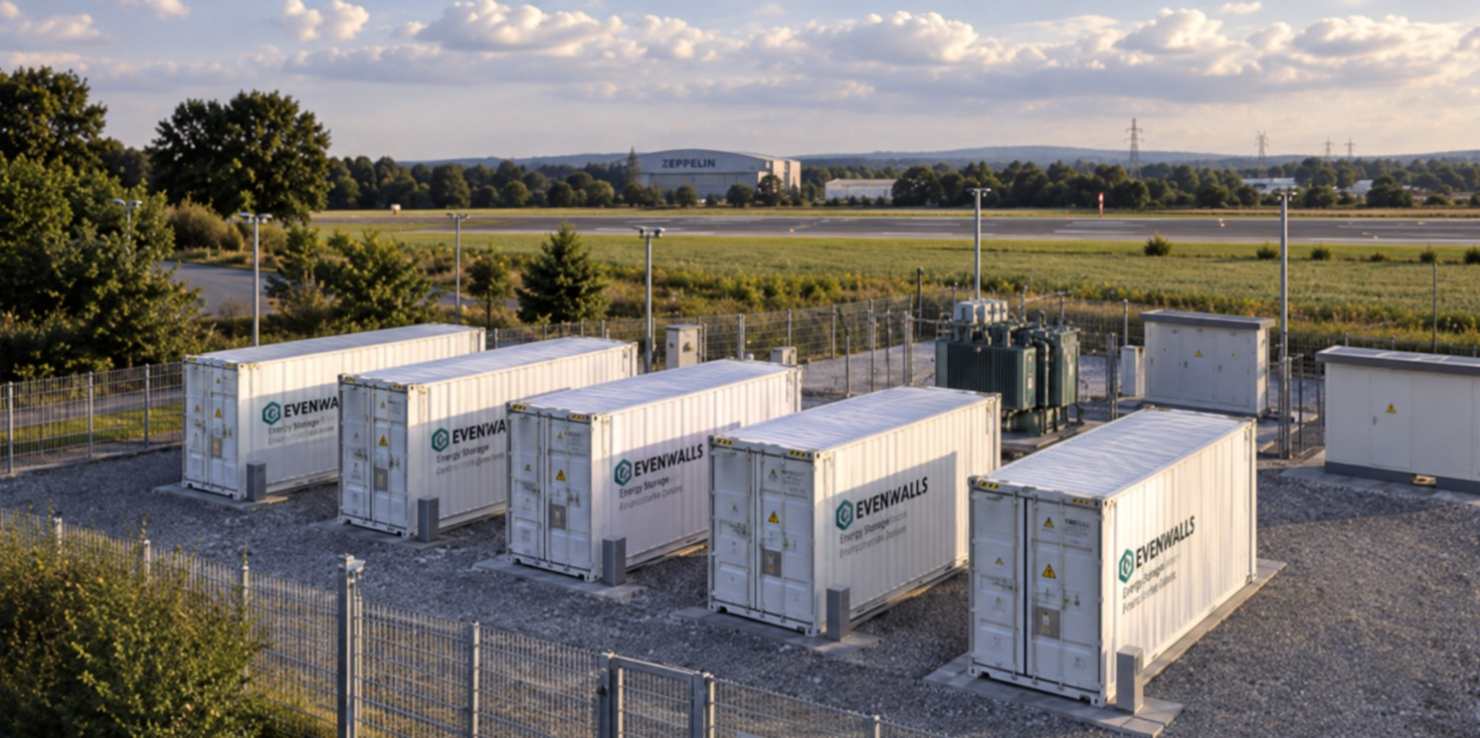
ener:vault
7 / 9
Der Standort: Flughafen Friedrichshafen
Batteriecontainer und Trafostation auf gesichertem Gelände - 16 MWh Kapazität, 8 MW Leistung, 4,0 Mio. EUR Investition.
WARUM DIESER STANDORT
Gesichertes Gelände
Umzäunt, zugangskontrolliert und rund um die Uhr in ein laufendes Sicherheitskonzept eingebunden - genau das, was Versicherer und Banken verlangen.
Netzanschluss vorhanden
Der Flughafen verfügt bereits über hohe Anschlusskapazitäten in der Mittelspannung. Das spart Monate im kritischen Pfad.
Zufahrt für Tieflader
Batteriecontainer kommen auf Schwertransportern. Zufahrt, Wendemöglichkeit und tragfähige Wege sind vorhanden.
Nutzen für den Flughafen
16 MWh
8 MW
800-1.200 m²
Einnahmen ohne eigenen Kapitaleinsatz, mögliche Ablösung eigener Notstromtechnik, Beitrag zur Standortsicherung. Dafür 1/3 der Anteile - dasselbe Angebot gilt jedem weiteren Standort.
Speicherkapazität
Anschlussleistung
Fläche, pachtfrei
Visualisierung des geplanten Speichers auf dem Gelände des Flughafens Friedrichshafen, im Hintergrund der Zeppelin-Hangar. Kein Foto einer bestehenden Anlage.
Die Zusage des Flughafens für die Fläche liegt vor. Genehmigung des Aufsichtsrats und Termin zur Netzanschlusskapazität sind in Vorbereitung.
Notes:
Kernaussage: Die Flaeche ist der eigentliche Engpass im deutschen Speichermarkt - und wir haben sie.
- Bei 250 EUR/kWh turnkey ergeben 4,0 Mio. EUR rund 16 MWh und damit 8 MW bei zwei Stunden Entladedauer.
- Faellt der Systempreis bis zum Bau auf 200 EUR/kWh, werden daraus 20 MWh und 10 MW - ohne mehr Kapital.
- Kein eigener Solarpark noetig: Die Anlage handelt am Netzverknuepfungspunkt.
- Das Bild ist eine Visualisierung, kein Foto. Auf Nachfrage offen so benennen.
- Ehrlich bleiben: Genehmigung des Aufsichtsrats und Netzanschlusstermin stehen noch aus.

Slide 8
ener:vault
8 / 9
BESS: ein Speicher, sechs Märkte gleichzeitig
Ein Battery Energy Storage System verkauft nicht Strom, sondern Verfügbarkeit. Beträge für die Anlage am Flughafen, 8 MW / 16 MWh.
aFRR
Sekundärregelleistung
ID
Intraday-Handel
FCR
Primärregelleistung
Leistung vorhalten und automatisch nachregeln, wenn die Netzfrequenz abweicht. Bezahlt werden Vorhaltung und Abruf.
Handel bis fünf Minuten vor Lieferung auf Prognosefehler bei Wind und Sonne. Höchste Spreads, höchste Anforderung an die Software.
Reaktion in Sekunden auf Frequenzabweichungen, symmetrische Vorhaltung. Tägliche Ausschreibung in Vier-Stunden-Blöcken.
≈ 409.000 EUR/Jahr
≈ 186.000 EUR/Jahr
≈ 149.000 EUR/Jahr
rund ein Drittel der Bruttoerlöse
rund 15 % der Bruttoerlöse
rund 12 % der Bruttoerlöse
DA
Day-Ahead-Arbitrage
mFRR
Minutenreserve
MR
Momentanreserve
Bezug im Solarmittag und nachts, Einspeisung in der Morgen- und Abendspitze. Die Preise stehen am Vortag fest.
Manuell abgerufene Reserve für längere Störungen. Ergänzt das Portfolio, wenn FCR und aFRR schlecht bezahlt sind.
Netzstabilisierung in Millisekunden, seit dem 22.01.2026 marktgestützt beschafft. Junger Markt mit offenem Preisniveau.
≈ 124.000 EUR/Jahr
ergänzend
ergänzend
rund 10 % der Bruttoerlöse
kein fester Erlösanteil
neu seit 2026
Rund 1,24 Mio. EUR Bruttoerlös im Jahr. Basis sind 155.000 EUR je MW und Jahr im 12-Monats-Mittel bis Juli 2026, bei 8 MW Leistung. Die Spanne der letzten zwölf Monate reicht von 0,76 bis 1,60 Mio. EUR - Einzelmonate sind nicht repräsentativ. Die vier gemessenen Produkte decken rund 70 % ab, der Rest entfällt auf mFRR, Momentanreserve und sonstige Vermarktung. Von diesen Bruttoerlösen gehen in der Startphase 20 % an den externen Vermarkter; diese Aufgabe übernimmt später die Vermarktungseinheit der Holding.
Erlösanteile nach BESS-Marktberichten Q2/2026 · Erlösindex 2-Stunden-Systeme: ISEA Battery Revenue Index und Clean Horizon · Bruttoerlöse vor Stromeinkauf, Vermarktungs- und Betriebskosten.
Notes:
Kernaussage: Der Ertrag kommt aus der Kombination, nicht aus einem Produkt.
- Physikalisch ist es immer dieselbe Batterie. Der Unterschied ist die Zeitskala: Momentanreserve in Millisekunden, FCR in Sekunden, aFRR in Minuten, Intraday in Viertelstunden, Day-Ahead am Vortag.
- Die Euro-Betraege sind BRUTTO. Davon gehen Stromeinkauf, Wartung, Versicherung, Verwaltung und die Netzentgelt-Vorsorge ab. Es bleiben rund 853.000 EUR EBITDA.
- Jede vorgehaltene MW Regelleistung ist eine MW, die nicht gehandelt werden kann. Diese Abwaegung trifft das EMS 96-mal am Tag.
- Warnung an Investoren: Die Regelleistungsmaerkte saettigen. Praequalifizierte Batterieleistung in FCR stieg von 0,81 GW Anfang 2024 auf 1,35 GW Anfang 2026, bei einem Bedarf von nur 0,53 bis 0,56 GW.

Slide 9
9 / 9
Zahlen selbst nachrechnen
Das Projekt liegt offen: interaktive Kalkulation, Live-Leitstand und alle regulatorischen Primärquellen.
enervault.de
airfuel.enervault.de
Das Projekt und die Kalkulation
Der digitale Zwilling
Alle Annahmen dieser Präsentation als interaktives Modell: Investition, Kapazität, Leistung, Erlösszenario, Netzentgelt-Risiko. Ergebnisrechnung, Sensitivität und ROI rechnen live mit. Als PDF mit den eigenen Werten exportierbar.
Der Leitstand von Jung & Meyer: KI-Prognosen für Preise und Abrufe, Optimierung der Fahrpläne über alle Märkte, Ladezustand und Alterung der Anlage. Läuft bereits - die Ergebnisse eines externen Vermarkters lassen sich damit nachrechnen.
QUELLEN UND WEITERE PROJEKTE
AgNeS - Festlegungsentwurf
MiSpeL - Festlegungsverfahren
MiSpeL - Workshop-Folien
Battery Charts
Bundesnetzagentur, Große Beschlusskammer
Bundesnetzagentur, Az. 618-25-02
Die Präsentationen der BNetzA zum Verfahren
ISEA und PGS der RWTH Aachen, Daten aus dem MaStR
bundesnetzagentur.de/…/GBK/AgNes
bundesnetzagentur.de/…/EEG_Aufsicht/MiSpeL
bundesnetzagentur.de/…/MiSpeL/DL/Workshop-Folien
battery-charts.de
ISEA Battery Revenue Index
Fraunhofer ISE - Energiedaten
BESS-Check Atlas
§ 118 Abs. 6 EnWG
Erlöspotenziale eines 1-MW-/2-MWh-Speichers
Energy-Charts: Erzeugung, Speicher, Börsenpreise
Großspeicher ab 1 MW nach Landkreisen, aus dem MaStR
Netzentgeltbefreiung im Gesetzestext
battery-charts.de/revenue-index
ise.fraunhofer.de/…/daten-zu-erneuerbaren-energien
bess-check.com/atlas
gesetze-im-internet.de/enwg_2005/__118.html
Edgar Jung · Jung & Meyer GmbH · Oberhofstr. 59, 88045 Friedrichshafen · edgar.jung@elropro.de Alle Kacheln oben sind verlinkt. Projektinformation, kein Verkaufsprospekt, keine Anlageberatung.
Notes:
Abschluss: Einladung zum Nachrechnen, nicht zum Glauben.
- enervault.de enthaelt dieselben Annahmen wie diese Praesentation, nur interaktiv.
- Hinweis: Auf der Website steht noch die Auslegung 20 MWh / 10 MW bei 200 EUR/kWh. Diese Praesentation rechnet mit 250 EUR/kWh und damit 16 MWh / 8 MW. Vor dem Investorentermin angleichen.
- Naechster Schritt im Gespraech: Zeichnungsvolumen und Zeitplan. Der kritische Pfad ist die Investitionsentscheidung bis 31.12.2026.

